Slide 1
Bài 5
MẤY VÀ MẤY
(TIẾT 3)

Slide 2
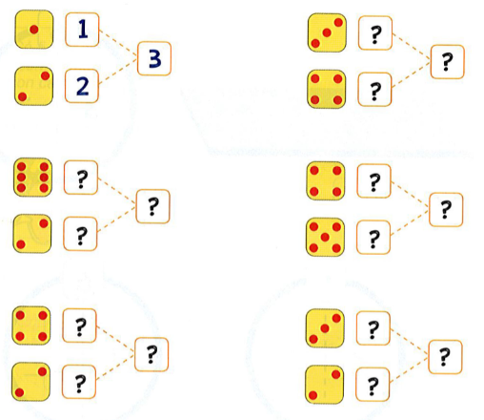
3
7
Số
?
4
1
6
4
8
9
2
5
4
3
6
5
2
2

Slide 3
2
Số
?
4
4
8
5
4
9

Slide 4
3
Số
?
4
3
4
2
1
4
5
3
7
2

